Slide 1


BÀI 4
LAO ĐỘNG VÀ VIỆC LÀM.
CHẤT LƯỢNG CUỘC SỐNG

Slide 2

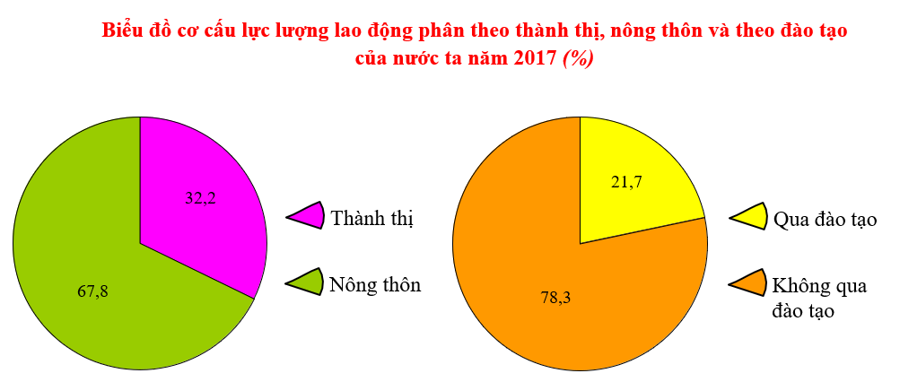
I. Nguồn lao động và sử dụng lao động
1. Nguồn lao động
Đọc SGK trang 15 và quan sát biểu đồ hình 4.1. trả lời các câu hỏi sau:
Nêu ưu điểm nguồn lao động nước.
Nhận xét về cơ cấu lực lượng lao động giữa thành thị và nông thôn.
Nhận xét về chất lượng của lực lượng lao động ở nước ta. Nêu những hạn chế của dân số nướ ta?
Để nâng cao chất lượng lao động cần có những giải pháp gì?

Slide 3
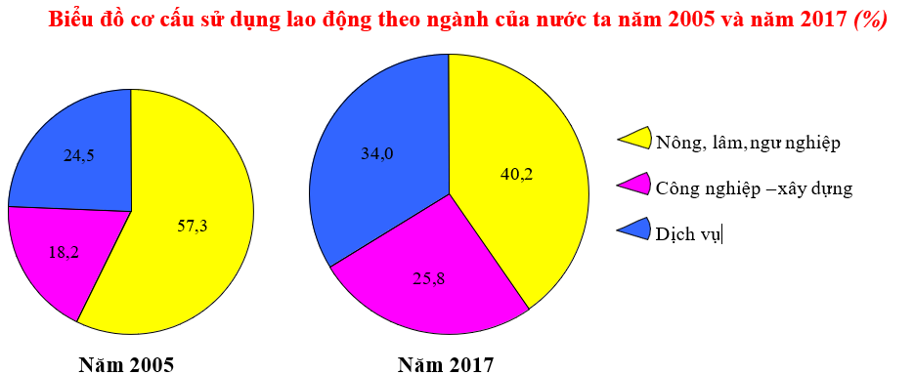
I. Nguồn lao động và sử dụng lao động
2. Sử dụng lao động
Quan sát biểu đồ 4.2 SGK. Nhận xét về cơ cấu và sự thay đổi cơ cấu lao động theo ngành kinh tế của nước ta năm 2017 so với năm 2005?

Slide 4

Thanks!

